Slide 1
প্রিয় শিক্ষার্থীরা তোমাদের ফুলের শুভেচ্ছা

Slide 2
পরিচতি
আইডি -১১
আ.ন.ম মাঈন উদ্দিন
সহকারি শিক্ষক
মোঃ ইলিয়াছ মিয়া চৌং উচ্চ বিদ্যালয়
সদর,কক্সবাজার।
মোবাঃ ০১৮১৯৮৬৭৮৪০
Email: mdsony2011@gmail.com

Slide 3
পাঠ পরিচিতি
শ্রেণিঃ ১০ম
বিষয়ঃ বাংলা ১ম
(গদ্যাংশ)
সময়ঃ ৪৫ মিনিট
তারিখঃ০৮/০৮/২০১৮

Slide 4
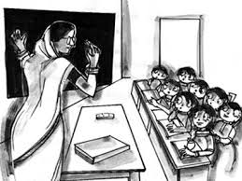
নিচের ছবিগুলি লক্ষ্য করি।

Slide 5
হাঁ আমরা যা দেখলাম
তাহা হলো............. ?

Slide 6
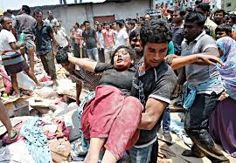
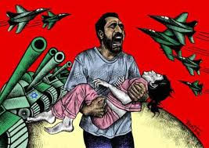
এগুলি আত্মমানবতার সেবা

Slide 7
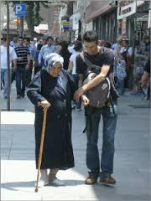
আর এটিই হচ্ছে মানবতা বা
মনুষ্যত্ব

Slide 8
আজকের পাঠ
শিক্ষা ও মনুষ্যত্ব
-মোতাহের হোসেন চৌধুরী

Slide 9
শিখনফল
এই পাঠ শেষে শিক্ষার্থীরা-
লেখক পরিচিতি বলতে পারবে।
নতুন শব্দের অর্থ লিখতে পারবে।
শিক্ষা কী তা বলতে পারবে।
জীবসত্তা ও মানবসত্তা সম্পর্কে ব্যাখ্যা করতে পারবে।
‘শিক্ষা ও মনুষ্যত্ব’ প্রবন্ধের মুলবক্তব্য বিশ্লেষণ
করতে পারবে।

Slide 10
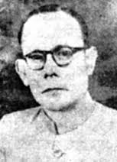
মৃত্যুঃ
তিনি ১৯৫৬ সালের
১৮ সেপ্টেম্বর চট্টগ্রামে মৃত্যুবরণ করেন।
সাহিত্যকর্ম
প্রবন্ধগ্রন্থঃ সংস্কৃতি কথা, অনুবাদগ্রন্থঃ ‘সভ্যতা’ ও ‘সুখ’।
জন্ম ও পরিচয়ঃ
তিনি ১৯০৩ সালে কুমিল্লা জেলায় জন্মগ্রহণ করেন। তার পৈত্রিক নিবাস নোয়াখালি জেলার কাঞ্চনপুর গ্রামে।
শিক্ষাজীবনঃ
মোতাহের হোসেন চৌধুরী ১৯৪৩ সালে
ঢাকা বিশ্ববিদ্যালয় থেকে বাংলায় এম.এ পাস করেন।
কর্মজীবনঃ
কর্মজীবনে তিনি বাংলা ভাষা ও সাহিত্যের অধ্যাপক ছিলেন। একজন সংস্কৃতিবান ও মার্জিত রুচিসম্পন্ন ব্যক্তি হিসেবে তিনি খ্যাত। ঢাকা থেকে প্রকাশিত ‘শিখা’ পত্রিকার সঙ্গে তিনি যুক্ত ছিলেন।
মোতাহের হোসেন চৌধুরী

Slide 11
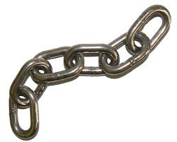
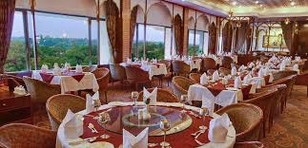
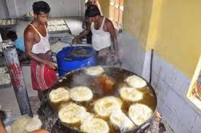
নতুন শব্দের অর্থ
নিগড়
শিকল বা
বেড়ি
বাইরের দিক
থেকে ত্রুটিহীনতা
কিন্তু ভিতরে
প্রতারণা
লেফাফাদুরস্তি

Slide 12
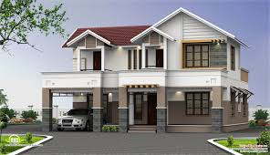
মনুষ্যত্ব
মূল বক্তব্য
‘শিক্ষা ও মনুষ্যত্ব’ প্রবন্ধটি মোতাহের হোসেন চৌধুরীর ‘সংস্কৃতি কথা’ গ্রন্থের ‘মনুষ্যত্ব’ শীর্ষক প্রবন্ধের অংশবিশেষ। তিনি মানুষের দুটি সত্তার কথা উল্লেখ করেছেন একটি জীবসত্তা,অপরটি মানবসত্তা বা মনুষ্যত্ব।জীবসত্তার প্রয়োজনে অন্নবস্ত্রের চিন্তা থেকে মুক্তি এবং শিক্ষা লাভের মাধ্যমে মনুষ্যত্বের বিকাশ ঘটানো।শিক্ষার ফলে মনুষ্যত্বরে স্বাদ পেলে অন্নবস্ত্রের সমস্যার সমাধান হয়ে যায়।শিক্ষার আসল কাজ মূল্যবোধ সৃষ্টি, জ্ঞান দান নয়;জ্ঞান মূল্যবোধ সৃষ্টির উপায়মাত্র।

Slide 13
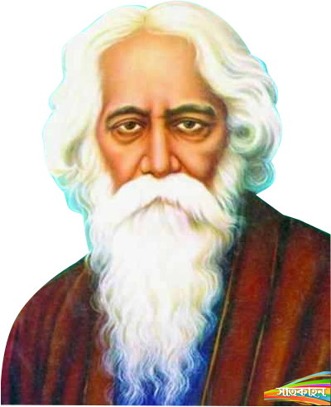
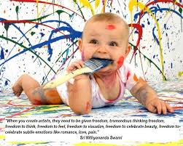
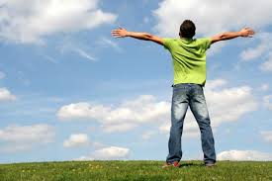
শিক্ষা কী ?
রবীন্দ্রনাথ ঠাকুরের মতে-
“ সুস্থ দেহে সুন্দর মন তৈরি করার নাম শিক্ষা।”

Slide 14
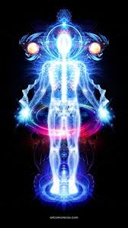
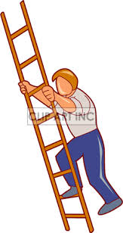
মনুষ্যত্ব
মানবসত্ত্বা
দোতলা ঘর
শিক্ষা
জীবসত্তা
মানবদেহ

Slide 15
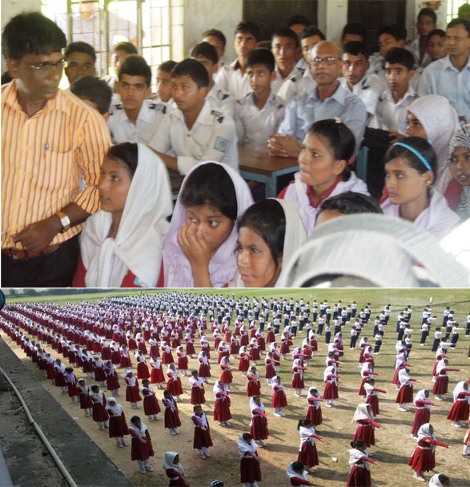
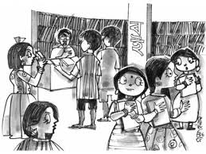
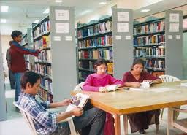
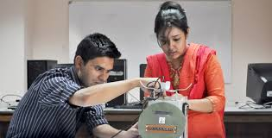
শিক্ষার দু’টি দিক-
প্রাতিষ্ঠানিক বা প্রয়োজনীয় শিক্ষা
অপ্রাতিষ্ঠানিক শিক্ষা

Slide 16
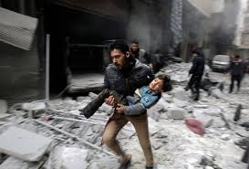
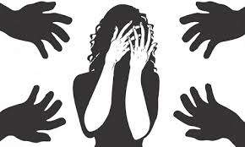
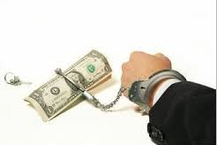
শিক্ষার আসল কাজ জ্ঞান পরিবেশন নয়, মূল্যবোধ সৃষ্টি;
জ্ঞান পরিবেশন মূল্যবোধ সৃষ্টির উপায়মাত্র।

Slide 17
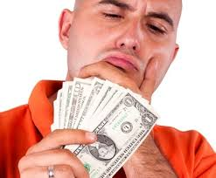
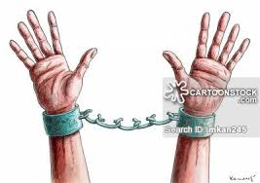
‘’অর্থচিন্তার নিগড়ে সকলে বন্দি।’’
‘‘অন্নবস্ত্রের প্রাচুর্যের চেয়েও মুক্তি বড়,
এই বোধটি মানুষের মনুষ্যত্বের পরিচয়।’’

Slide 18
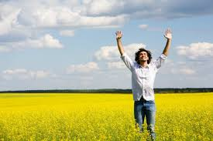
চিন্তার স্বাধীনতা

Slide 19
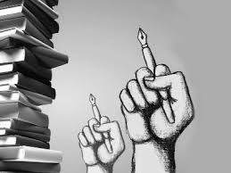
বুদ্ধির স্বাধীনতা

Slide 20
‘লোভে পাপ, পাপে মৃত্যু’ কথাটি বুলিমাত্র, সত্য।
মূল্যবোধ
সুশৃংখল
সমাজব্যবস্থা
শিক্ষা
জাগ্রত
মনুষ্যত্ববোধ

Slide 21
একক কাজ
১। মোতাহের হোসেন চৌধুরী কত সালে জন্মগ্রহণ করেন?
২। নিগড় শব্দটির অর্থ কী?

Slide 22
দলীয় কাজ
‘‘শিক্ষার আসল কাজ জ্ঞান পরিবেশন নয়, মূল্যবোধ সৃষ্টি।’’- উক্তিটি
‘শিক্ষা ও মনুষ্যত্ব’ প্রবন্ধের আলোকে বিশ্লেষণ কর।

Slide 23
মূল্যায়ন
মোতাহের হোসেন চৌধুরী কত সালে জন্মগ্রহণ করেন?
জীবনকে কীসের সাথে তুলনা করা যেতে পারে?
জীবসত্তার ঘর থেকে মানবসত্তার ঘরে উঠবার মই কী?
শিক্ষার শ্রেষ্ঠ দিক কোনটি?
অন্নবস্ত্রের প্রাচুর্যের চেয়েও কী বড়?

Slide 24
মোতাহের হোসেন চৌধুরী কোন শ্রেণির লেখক?
ক. আধ্যাত্মিক খ. প্রকৃতিবাদী গ. মননশীল ঘ. বাস্তববাদী
‘নিগড়’- শব্দের অর্থ কী?
ক. শিকল খ. নিয়তি গ.সুখ ঘ. নিকুঞ্জ
‘মাথায় অর্থের চিন্তা থাকলে জীবনে আনন্দ উপভোগ করা যায় না।’-বাক্যটিতে উল্লিখিত ‘মাথায় অর্থের চিন্তা’ কথাটির সাথে মিল পাওয়া যায় ‘শিক্ষা ও মনুষ্যত্ব’ প্রবন্ধের কোন কথাটির?
ক. লোভের সাথে খ. দুঃখের সাথে
গ. পায়ের কাঁটার সাথে ঘ. মূল্যবোধের সাথে
‘লোভে পাপ, পাপে মৃত্যু’ কথাটি বুলিমাত্র, সত্য।’’- এ কথাটি মানুষ
কীভাবে উপলব্ধি করতে পারে?
ক. সমাজ থেকে খ. শিক্ষা-দীক্ষার মাধ্যমে
গ. নিজের জীবন থেকে ঘ. সত্য উপলব্ধির মাধ্যমে

Slide 25
বাড়ির কাজ
মনুষ্যত্ববোধ গঠনে একজন শিক্ষার্থীর কি কি পদক্ষেপ নেয়া উচিৎ বলে তুমি মনে কর।

Slide 26
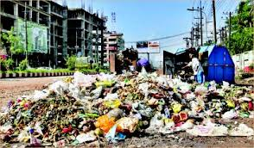
যেখানে সেখানে ময়লা
ফেলা ঠিক নয়।
নির্দিষ্ট স্থানে ময়লা ফেলুন।
ধন্যবাদ

Slide 27
ধন্যবাদ
জেনে রাখঃ- সততার সাথে পরিশ্রম কর,
জীবনে বড় হবে।

